Slide 1



是
网联自动驾驶场景下网络资源的按需调度
王葳
2022年3月13日

Slide 2
目录
1.系统模型
2.信息价值定义
3.基于信息价值的短期优化调度
4.仿真结果
5.基于信息价值的长期优化调度

Slide 3





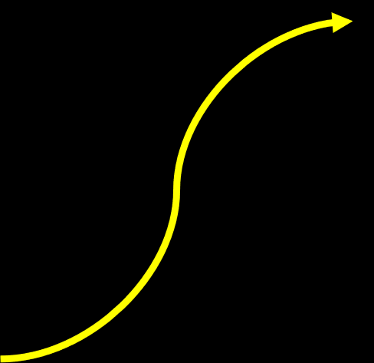
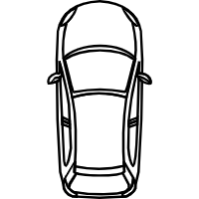
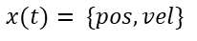
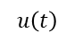
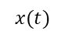
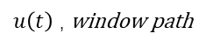
一
系统模型
$$u\left(t\right)$$
RSU
controller
MPC solver
$$x(t)$$
Path predict model
Downlink
Uplink
$u\left(t\right)$ , window path
$$x(t)= \{pos,vel\}$$
Window Path
MPC的模型对通过路口的车辆进行预测，并得到一个全路径。每次信息交互，MPC依照车辆当前状态x和全路径的一个窗口，求解控制变量u(t)，并将控制结果和窗口路径回传给车辆
Notes:
MPC作用机理描述为：在每一个采用时刻，根据获得的当前测量信息，在线求解一个有限时间开环优化问题，并将得到的控制序列的第一个元素作用于被控对象。在下一个采样时刻，重复上述过程：用新的测量值作为此时预测系统未来动态的初始条件，刷新优化问题并重新求解 。
即MPC算法包括三个步骤：
（1）预测系统未来动态；
（2）（数值）求解开环优化问题；
（3）将优化解的第一个元素（或者说第一部分）作用于系统
这三步是在每个采样时刻重复进行的，且无论采用什么样的模型，每个采样时刻得到的测量值都作为当前时刻预测系统未来动态的初始条件
在线求解开环优化问题获得开环优化序列是MPC和传统控制方法的主要区别，因为后者通常是离线求解一个反馈控制律，并将得到的反馈控制律一直作用于系统。
1.基于模型的预测
在MPC算法中，需要一个描述对象动态行为的模型，这个模型的作用是预测系统未来的动态。即能够根据系统k时刻的状态和k时刻的控制输入，预测到k+1时刻的输出。在这里k时刻的输入正是用来控制系统k+1时间的输出，使其最大限度的接近k+1时刻的期望值。故我们强调的是该模型的预测作用，而不是模型的形式。
2.滚动优化
因为外部干扰和模型失配的影响，系统的预测输出和实际输出存在着偏差，如果测量值能测到这个偏差，那么在下一时刻能根据这个测量到偏差的测量值在线求解下一时刻的控制输入，即优化掉了这个偏差值。若将求解的控制输出的全部序列作用于系统，那么k+1时刻的测量值不能影响控制动作，也就是说测量值所包括的外部干扰或模型误差信息得不到有效利用。故我们将每个采样时刻的优化解的第一个分量作用于系统，在下一个采用时刻，根据新得到的测量值为初始条件重新预测系统的未来输出并求解优化解，继续讲这个时刻的优化解的第一个分量作用于系统，这样重复至无穷。

Slide 4
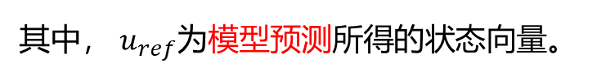
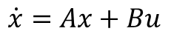
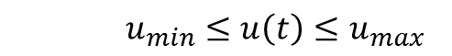
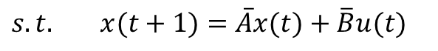
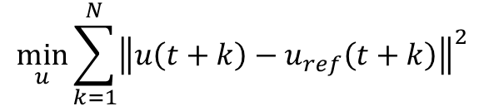
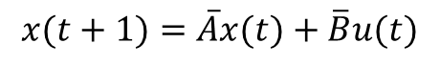
一
系统模型
模型预测控制(Model Predictive Control， MPC)
MPC问题的求解可以转化成二次规划或非线性规划问题，以离散MPC转化成二次规划为例，可以通过如下方式定义MPC问题。
车辆的状态向量为 x ，状态方程如下：
离散化后有 ：
则MPC问题可转化成的优化问题
$$\min_{u}{\sum_{k=1}^{N}{{\left\|u\left(t+k\right)−u_{ref}\left(t+k\right)\right\|}^{2}}}$$
$s.t. x(t+1)=\overline{A}x(t)+\overline{B}u(t)$
$$\dot{x}=Ax+Bu$$
$u_{min}≤u\left(t\right)≤u_{max}$
$$x(t+1)=\overline{A}x(t)+\overline{B}u(t)$$
其中， $u_{ref}$为模型预测所得的状态向量。
Notes:
MPC参数选择
选择一个好的参数不仅影响MPC控制的性能，而且还会影响到MPC每一个timestep内进行在线优化的计算复杂度。这里将会给出关于控制器采样周期、预测及控制范围(prediction and control)、约束及权重。
采样周期的选择
采样周期过大，则系统反应过慢导致难以及时进行修正控制，而采样周期过小，则会导致系统产生大量的在线优化计算，给系统带来较大的开销。

Slide 5
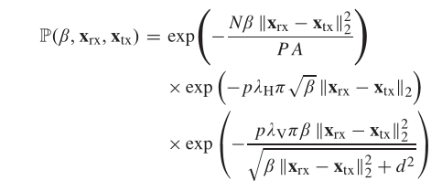
一
系统模型
帧结构
信道模型
根据 Erik^{[1]} 等人的研究 ，交叉口附近车辆V2I通信的数据包接收概率可由右侧公式表示。因此我们假使，同质车辆（发射功率一致）的包的到达概率由车辆与路口设施的位置决定。
State information
Sub 1
Uplink
F
Slot 1
Slot 2
Slot m
Sub n
Downlink
T
T+m
[1] E. Steinmetz, M. Wildemeersch, T. Q. S. Quek and H. Wymeersch, "Packet Reception Probabilities in Vehicular Communications Close to Intersections," in IEEE Transactions on Intelligent Transportation Systems, vol. 22, no. 5, pp. 2823-2833, May 2021, doi: 10.1109/TITS.2020.2976564.
Notes:
由通信模型可知，这样的十分通信方式受参与交通的车辆数目影响，当车辆数目很多时，时隙可能不足以允许所有的车辆以同样的周期通信

Slide 6

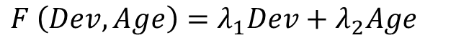
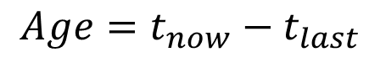
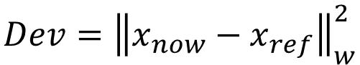
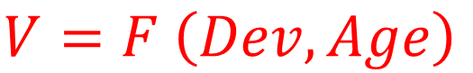
二
信息价值定义
面向MPC控制的信息价值
我们假设信息价值为$V$, 𝐷𝑒𝑣 和 𝐴𝑔𝑒 分别代表 状态偏差和信息年龄。则信息价值被定义为二者的复合函数。
$$V=F \left(Dev, Age\right)$$
$$Dev={\left\|x_{now}−x_{ref}\right\|}_{w}^{2}$$
信息价值的模型的选取，恐怕很难找到统一的范式，应结合具体的系统模型定义选取适当的价值函数应该是更好的解决方式。
$$Age=t_{now}−t_{last}$$
$F \left(Dev, Age\right)=$ $λ_{1}Dev+λ_{2}Age$
选用状态偏差和信息年龄的线性组合
Notes:
我们将二者进行复合，即可以将信息价值量化，单因为信息的多样性，在不同系统中信息价值很难用一个通用函数求解

Slide 7
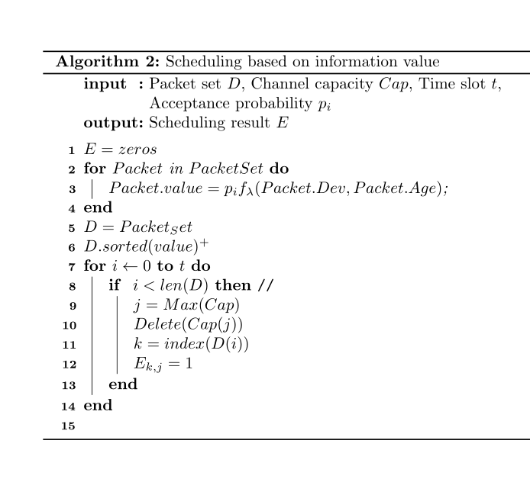
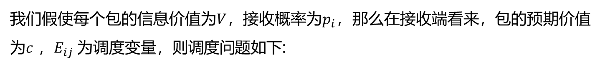
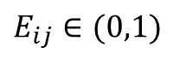
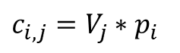
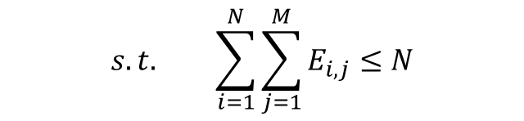
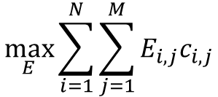
三
基于信息价值的短期调度
我们假使每个包的信息价值为$V$，接收概率为$p_{i}$，那么在接收端看来，包的预期价值为$c$ ，$E_{ij}$ 为调度变量，则调度问题如下:
$$\max_{E}{\sum_{i=1}^{N}{\sum_{j=1}^{M}{{E_{i,j}c}_{i,j}}}}$$
$$s.t. \sum_{i=1}^{N}{\sum_{j=1}^{M}{E_{i,j}≤N}}$$
$c_{i,j}=V_{j}∗p_{i}$
$E_{ij}∈(0,1)$
Notes:
我们可以将每一帧到达的包按照c的大小进行取舍（假如包的数量是溢出的），这里值得注意的是，我们假使v的值是在车辆本地离线计算的，然后由 State information 信道被路口调度单元感知，然后再由调度单元统筹进行（7）问题的计算

Slide 8

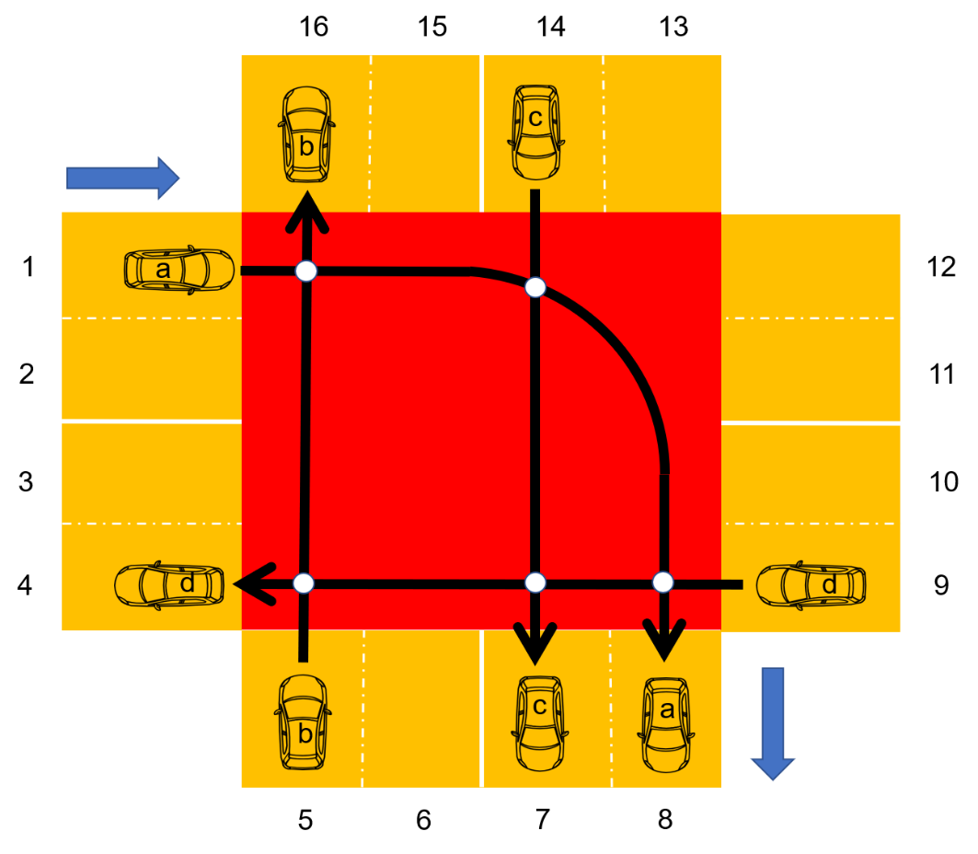
四
仿真结果
仿真参数及场景
道路与车辆参数
路口类型 | 路宽/m | 车辆速度/ m/s | 车辆加速度/m/s² | 设施-路口/m
单车道十字口 | 3.5 | [5,15] | [-5, 5] | 100
控制参数
状态参数 | 控制变量 | 状态权重 | 采样周期
{x , y, v_{x}, v_{y}} | {a_{x}, a_{y}} | {100,100,1,1} | 50ms
通信参数
虚拟帧时隙数目 | 发射功率 | 接受门限 | 噪声功率
5 | 20dBm | 8db | -99dBm
Notes:
状态为位置和速度，控制变量为加速度，状态权重是求解中的偏重（这里偏重位置，而不是速度）

Slide 9
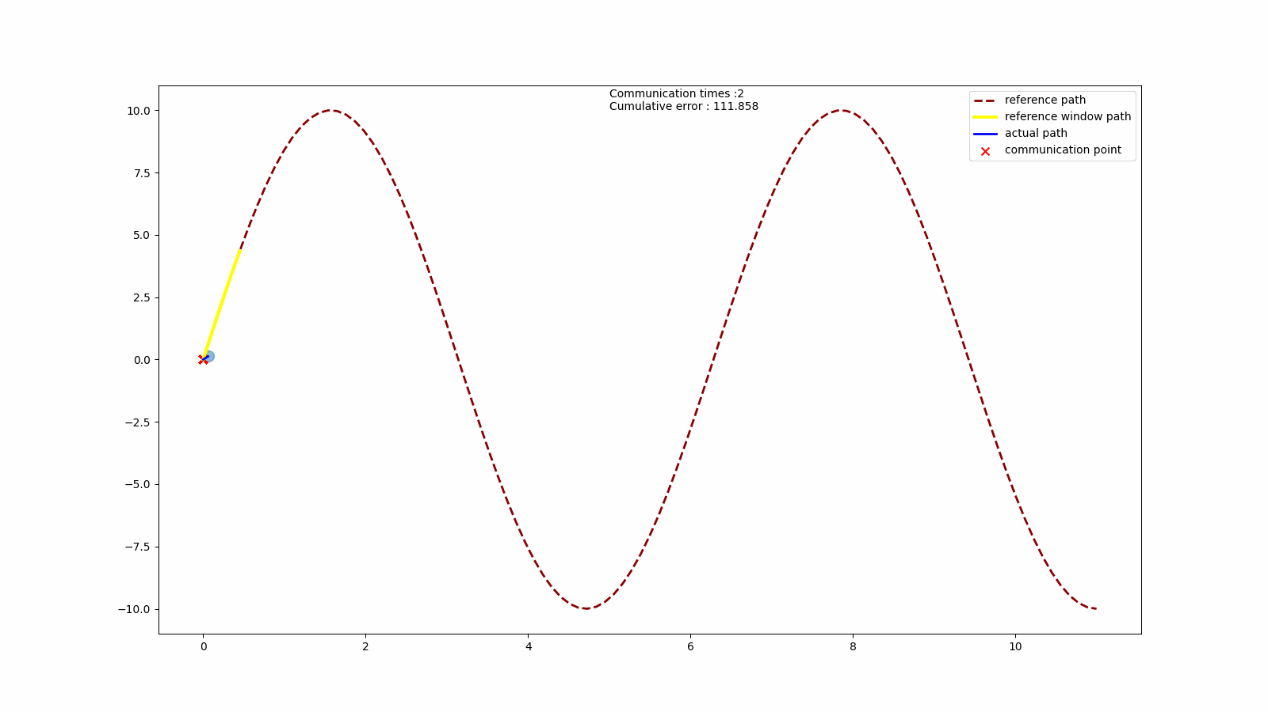



四
仿真结果
单车仿真结果
每帧传输，传输次数 ：200
信息价值调度，传输次数 ：72
随机通信，传输次数 ：80
帧长度延长3倍，传输次数 ：68
使用基于信息价值的调度方式仅用原本0.35倍左右的通信次数，即可实现与原来相近的效果，大大节省了通信资源
Notes:
我们首先在单车场景进行了比对，如图所示，车辆（点）依照预期路径行进（红），蓝色为实际路径，黄色为预测窗口，图一中我们设置通信次数为200次（采样周期50ms），控制效果很好，第二张图我们对车辆进行基于信息价值的调度，设置信息价值门限，只有超过门限的包才被传递，结果共进行72次通信，图三我们随机选取了80次通信，图四我们将采样周期延长的3倍共进行均匀的68次通信，其效果如动图，路径上x符号代表进行通信

Slide 10
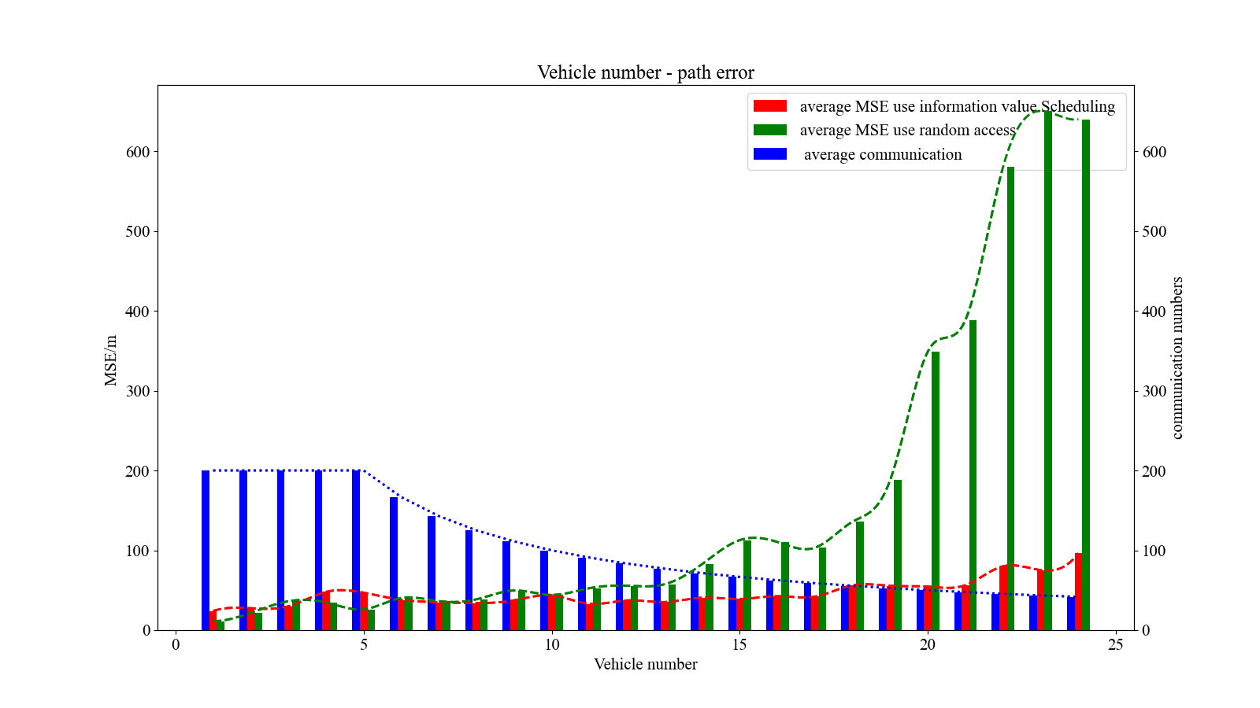
四
仿真结果
多车仿真结果
多车仿真对比了不同车辆规模下随机接入和信息价值调度的累计多车行驶的累计均方误差，可见基于信息价值的调度在大规模车辆场景下仍取得远优于随机接入的结果
Notes:
我们有进行了多车场景的仿真，横坐标是车辆数目，每个采样周期虚拟帧长度固定为5，绿色为随机接入的通信方式的路径偏差，红色依照信息价值进行调度的路径偏差，蓝色是每辆车的平均通信次数，可见在车辆数倍于帧长度的情况下，依然能取得远优于随机接入的结果

Slide 11
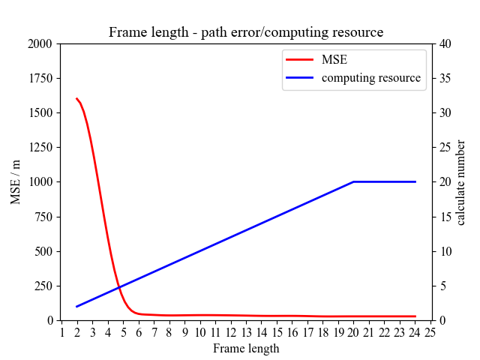
四
仿真结果
多车仿真结果
设置车辆数目为20辆，我们探寻了虚拟帧长度与计算开销和MSE之间的关联
Notes:
时隙不同，计算开销的变化，MSE的变化，由结果可知计算资源归一化，可见在帧长5时，计算资源和 mse 均衡

Slide 12
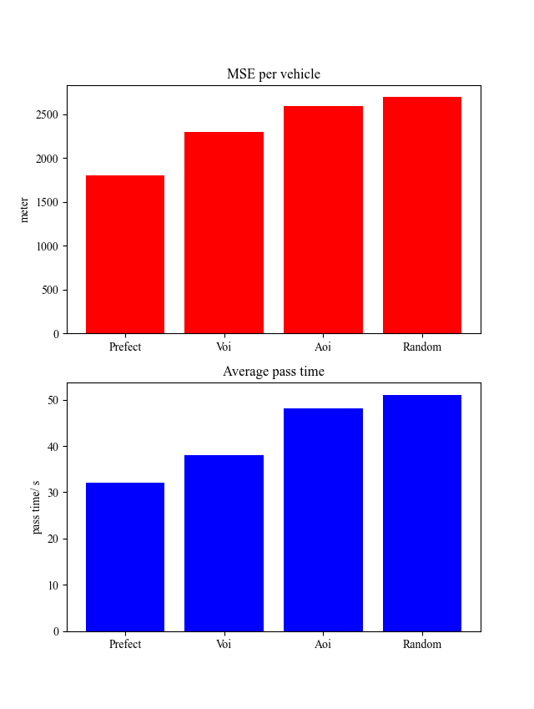
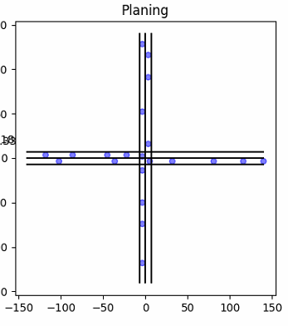
四
仿真结果
平均通行时间对比
设置十字路口场景如上图，车辆平均生成密度设置为每分钟15辆，服从泊松分布，仿真总时长设置为5min，对比四种调度策略对车辆通行时间产生的影响。
Notes:
时隙不同，计算开销的变化，MSE的变化，由结果可知计算资源归一化，可见在帧长5时，计算资源和 mse 均衡

Slide 13
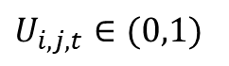
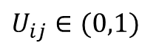

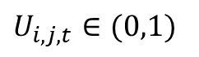
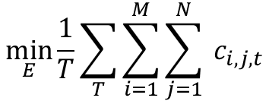
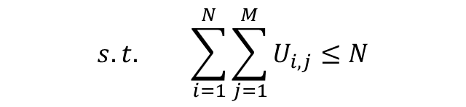

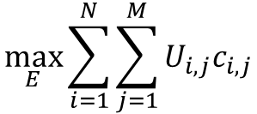
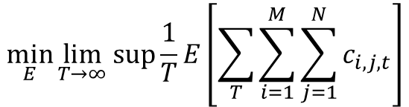
五
基于信息价值的长期优化调度
问题定义
假使每个包的当前信息价值为$c，$用户数量为M，子载波数量为N ， $U$ 为调度变量，则调度问题如下:
$$\max_{E}{\sum_{i=1}^{N}{\sum_{j=1}^{M}{{U_{i,j}c}_{i,j}}}}$$
$$\min_{E}{\frac{1}{T}\sum_{T}{\sum_{i=1}^{M}{\sum_{j=1}^{N}{{ c}_{i,j,t}}}}}$$
$$\min_{E}{\lim_{T→∞} sup{\frac{1}{T}E}}\left[\sum_{T}{\sum_{i=1}^{M}{\sum_{j=1}^{N}{c_{i,j,t}}}}\right]$$
$$s.t. \sum_{i=1}^{N}{\sum_{j=1}^{M}{U_{i,j}≤N}}$$
$$s.t. \sum_{T}{\sum_{i=1}^{M}{\sum_{j=1}^{N}{U_{i,j,t}≤T∗N}}}$$
$$s.t.\sum_{i=1}^{M}{U_{i,j,t}}≤N$$
$c_{i,j}=V_{j}∗p_{i}$
$U_{ij}∈(0,1)$
$U_{i,j, t}∈(0,1)$
$U_{i,j, t}∈(0,1)$
短期优化问题
长期优化问题
无穷时间维度优化问题

Slide 14
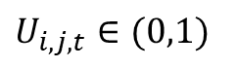

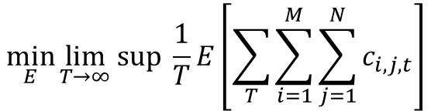
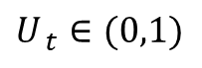

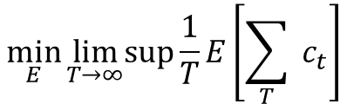
五
基于信息价值的长期优化调度
问题解析
上述问题比较复杂，不妨将用户数量简化为1个，更新频率设定为q，问题可简化如右式:
P1
P2
$$\min_{E}{\lim_{T→∞} sup{\frac{1}{T}E}}\left[\sum_{T}{\sum_{i=1}^{M}{\sum_{j=1}^{N}{c_{i,j,t}}}}\right]$$
$$\min_{E}{\lim_{T→∞}sup{\frac{1}{T}E}}\left[\sum_{T}{{ c}_{t}}\right]$$
$$s.t.\lim_{T→∞}{\frac{1}{T}}\sum^{T}{E[U_{t}]}≤q$$
$$s.t.\sum_{i=1}^{M}{U_{i,j,t}}≤N$$
$U_{ t}∈(0,1)$
$U_{i,j, t}∈(0,1)$

Slide 15
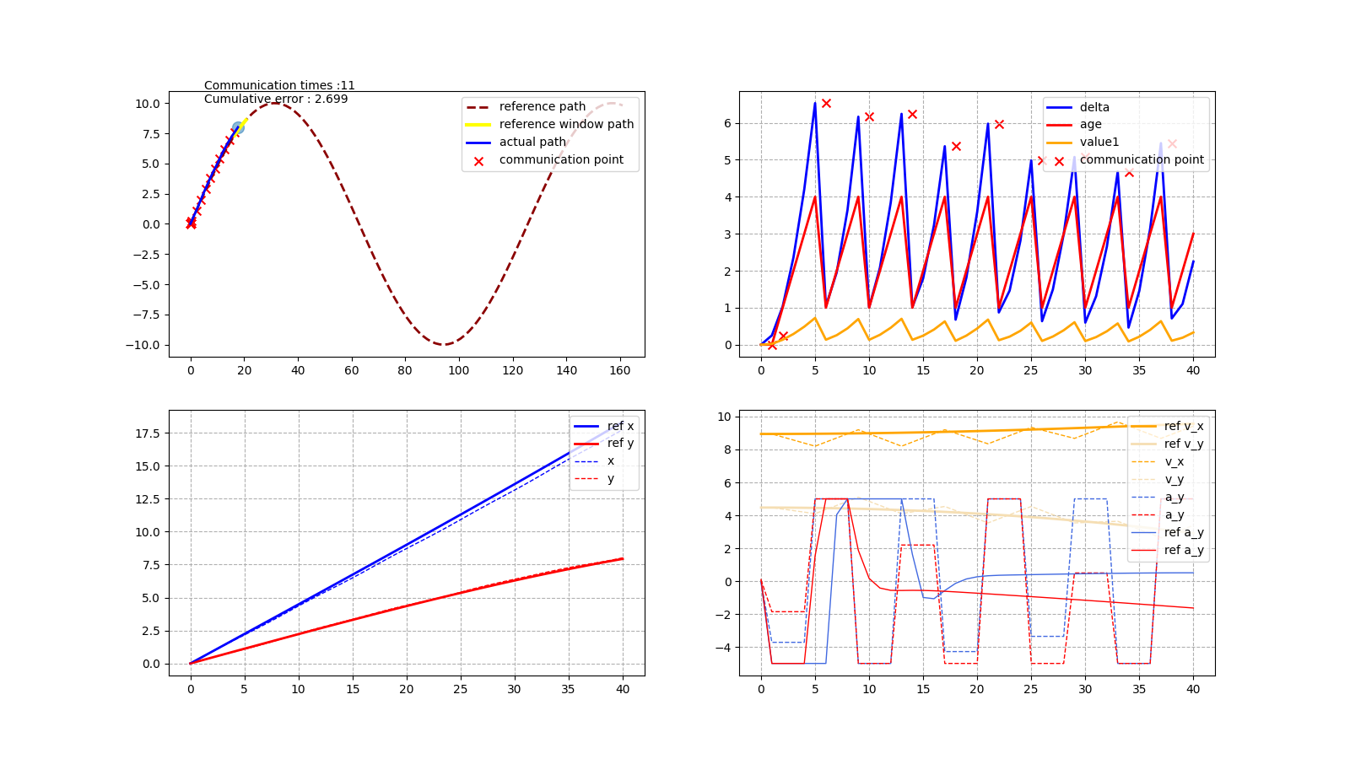
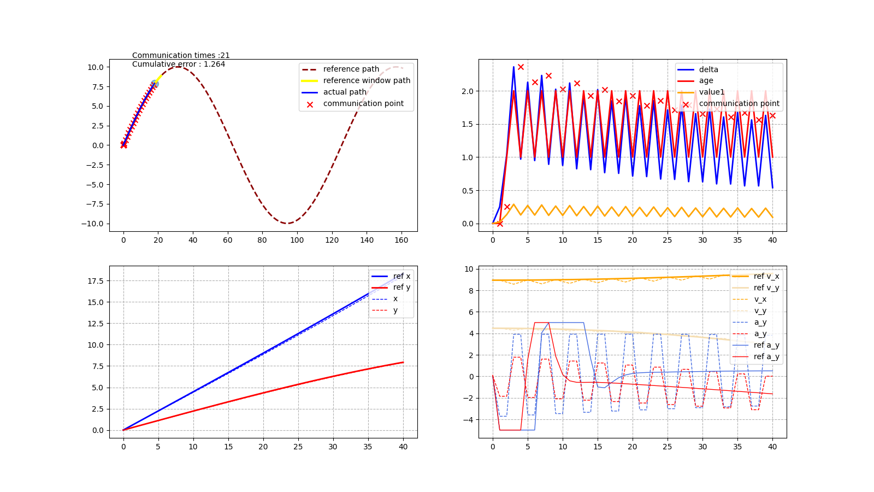
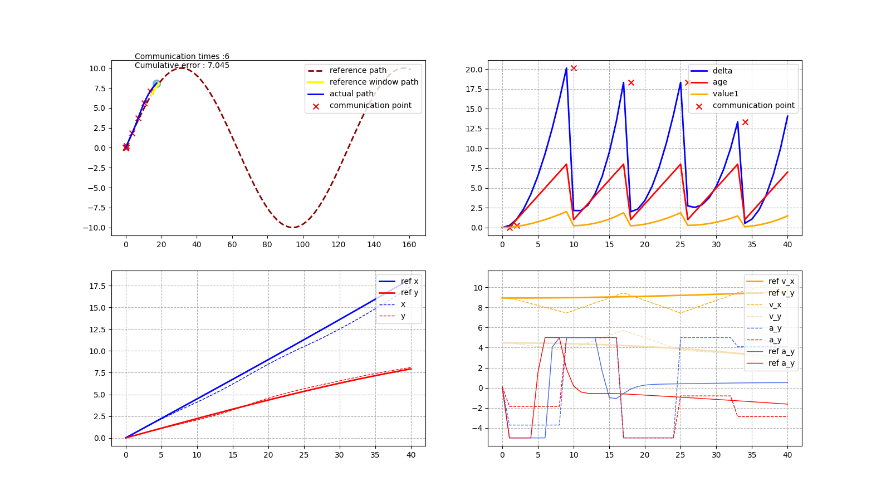
五
基于信息价值的长期优化调度
问题解析
如下图所示，取一个用户以不同频率更新，分别观察轨迹误差（蓝色），AOI（红色），和信息价值（橙黄）指标的变化情况，图中横坐标是时隙数目，红色X点是通信时隙。
2.69
q = 0.25
1.26
7.04
q = 0.5
q = 0.125

Slide 16
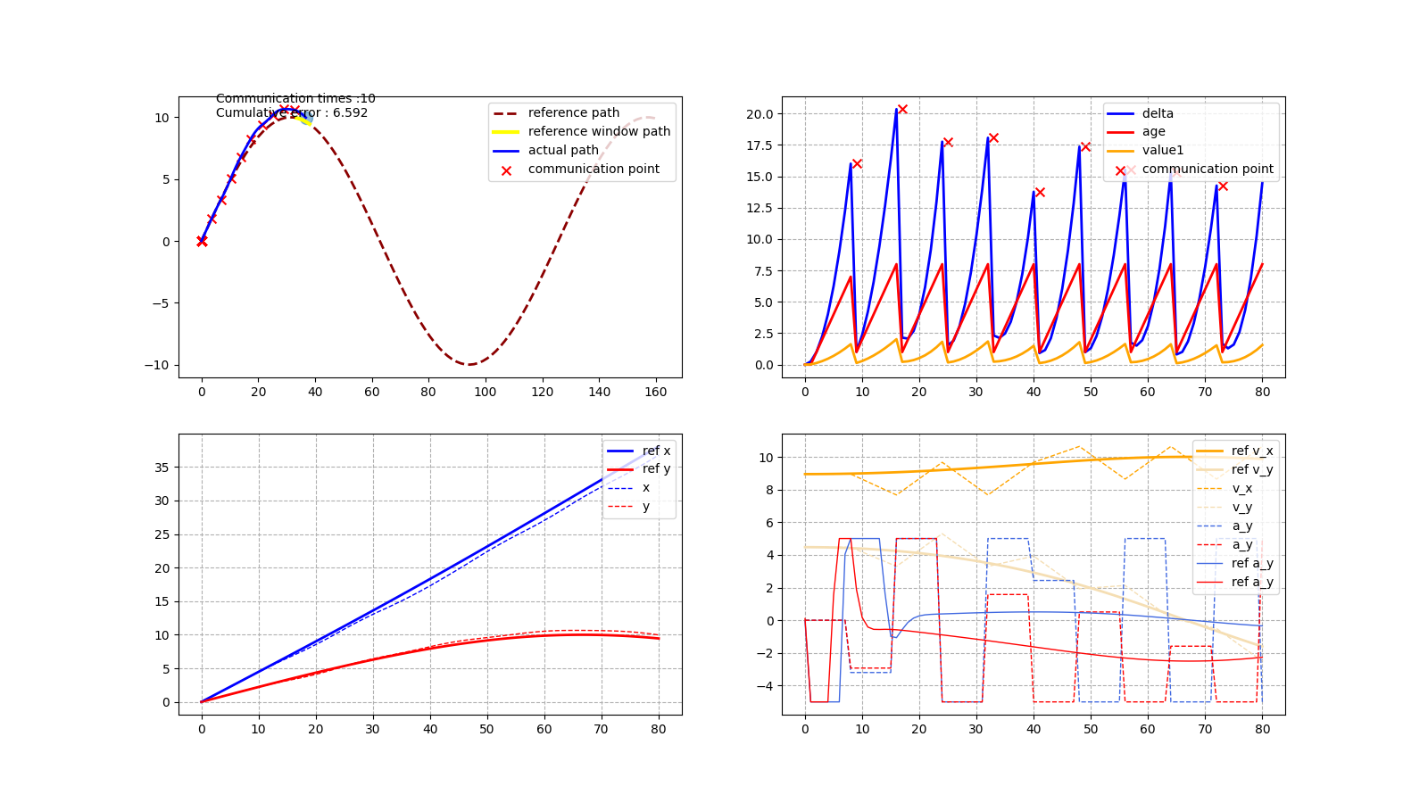
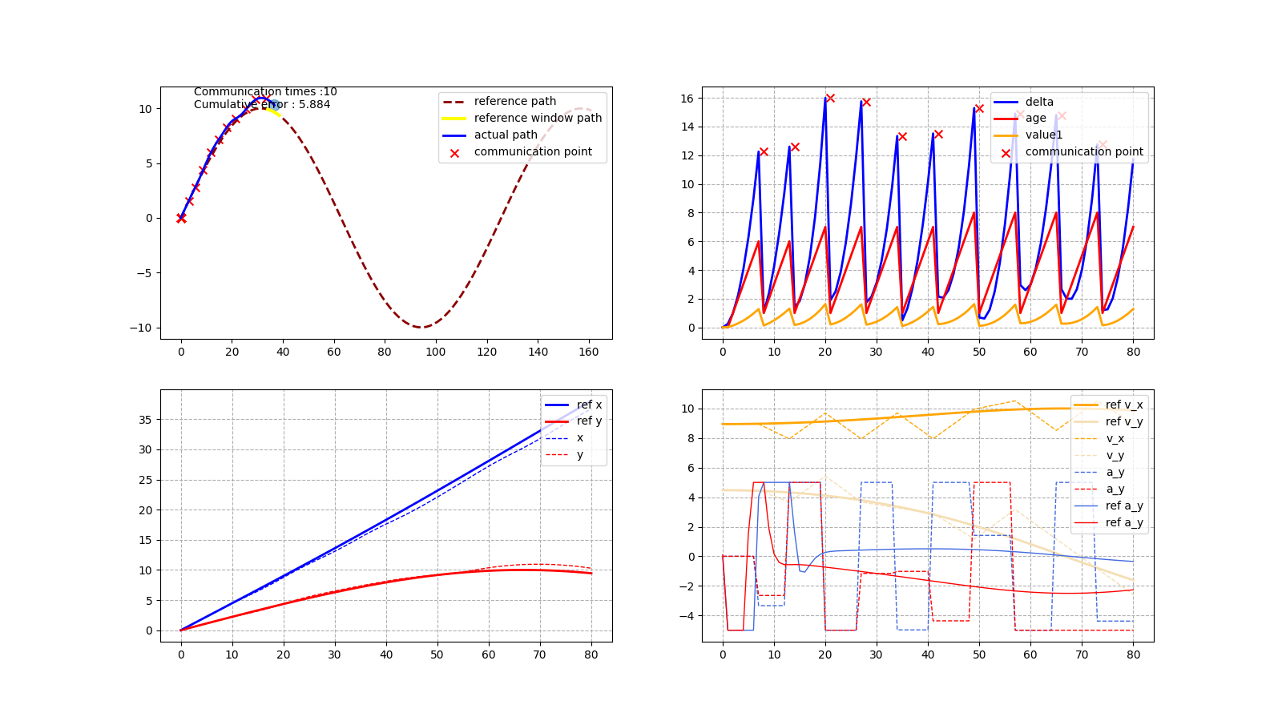
五
基于信息价值的长期优化调度
问题解析
由此可以提出两个假设：
在节点完成一次通信之后，偏差将在几个时隙内迅速衰减，达到低谷后反弹。
信息价值函数的斜率是渐变而非途突变。
如下图所示，取一个用户以不同频率更新，分别观察轨迹误差（蓝色），AOI（红色），和信息价值（橙黄）指标的变化情况，图中横坐标是时隙数目，红色X点是通信时隙。
增速不同
6.58
5.80
q = 0.125
基于短期价值

Slide 17
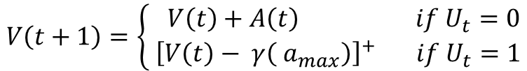
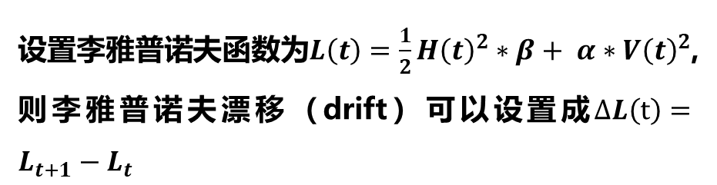
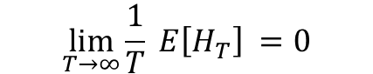
五
基于信息价值的长期优化调度
问题求解
根据上述两个假设，我们才可以将P2问题建立成一个虚拟队列的稳定性问题，并使用李雅普诺夫优化进行求解；我们假设信息价值的函数为V(t)，则有：
由此可以提出两个假设：
在节点完成一次通信之后，偏差将在几个时隙内迅速衰减，达到低谷后反弹。
信息价值函数的斜率是渐变而非途突变。
$$V\left(t+1\right)=\left\{\begin{aligned} V\left(t\right)+A\left(t\right) if U_{t}=0 \\ {\left[V\left(t\right)− γ\left( a_{max}\right)\right]}^{+} if U_{t}=1\end{aligned}\right.$$
$$H_{t+1}={\left[H_{t} +A_{t}q −U_{t}∗γ\left( a_{max}\right)\right]}^{+}$$
$$\lim_{T→∞}{\frac{1}{T} E\left[H_{T}\right] =0}$$
其中A(t)由前面T时隙内的 A_{T} 估计所得，𝛾设置成最大加速度限制的函数。则可以建立虚拟队列Ht：
设置李雅普诺夫函数为$L\left(t\right)=\frac{1}{2}H{\left(t\right)}^{2}∗β+ α∗V{\left(t\right)}^{2}$,
则李雅普诺夫漂移（drift）可以设置成$∆L\left(t\right)=L_{t+1}−L_{t}$
$$H_{t+1}={\left[H_{t} +A_{t}q −U_{t}∗γ\left( a_{max}\right)\right]}^{+}$$

Slide 18
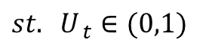
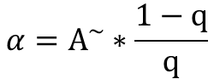


五
基于信息价值的长期优化调度
问题求解
上述问题经过利亚普诺夫优化最终可以转化成如下问题：
$$U_{t}= \left\{\begin{aligned}1 if H_{t}>\frac{αA_{t}}{βγ} −\frac{α}{β} \\ 0 if H_{t}≤\frac{αA_{t}}{βγ} −\frac{α}{β}\end{aligned}\right.$$
$$\min_{U_{t}}{β({qA}_{t}−U_{t}γ) H_{t}}− α\left(U_{t}A_{t}+\left(1−U_{t}\right)γ\left( a_{max}\right)\right)$$
$st. U_{ t}∈(0,1)$
$$α=A^{\sim }∗\frac{1−q}{q}$$
即最小化李雅普诺夫漂移。
$$\min_{U_{t}}{β({qA}_{t}) H_{t}}−α{γ\left( a_{max}\right) − U}_{t}(αA_{t}+βγH_{t} −αγ)$$
$st. U_{ t}∈(0,1)$

Slide 19
工作汇报-张雨洁
URLLC资源分配问题(mini-slot)
原问题：
不平衡运输问题
平衡运输问题
将原问题进行转化，变成一个不平衡传输问题，再将不平衡传输问题转变为平衡传输问题进行求最优解

Slide 20
工作汇报-张雨洁
其他工作
[1] J. Tang, B. Shim and T. Q. S. Quek, "Service Multiplexing and Revenue Maximization in Sliced C-RAN Incorporated With URLLC and Multicast eMBB," in IEEE Journal on Selected Areas in Communications, vol. 37, no. 4, pp. 881-895, April 2019.
[2] A. K. Bairagi et al., "Coexistence Mechanism Between eMBB and uRLLC in 5G Wireless Networks," in IEEE Transactions on Communications, vol. 69, no. 3, pp. 1736-1749, March 2021.

Slide 21












工作汇报-张达越
$l_{m,t}$ = {0,1}
$$e_{m,m−1}{=\sum_{k=1}^{N}{[C_{m,m−1}{{||y}_{m}^{p}\left(k | t\right)−y_{m−1}^{a}\left(k | t\right)−{\left(D_{c},0\right)}^{T}||}_{2}]}}$$
$$e_{m,0}{=\sum_{k=1}^{N}{[C_{m,0}{{||y}_{m}^{p}\left(k | t\right)−{\left(x_{0}\left(t\right)+mD_{c},v_{0}\left(t\right)\right)}^{T}||}_{2}]}}$$
$$\min_{l_{m,t},u_{m}^{p}}{\sum_{m=1}^{M}{e_{m,m−1}+e_{m,0}}}$$
穷举搜索
算法复杂度较高
最优解
s.t.
${ y}_{m}^{p}\left(k | t\right)={[x_{m}^{p}\left(k | t\right),v_{m}^{p}\left(k | t\right)]}^{T}$ （1）
需要知道所有车的实时状态
对比
$y_{m}^{p}\left(k+1 | t \right)=F_{d}\left[y_{m}^{p}\left(k | t\right),u_{m}^{p}\left(k | t\right)\right]$ （2）
${ y}_{m}^{p}\left(0 | t\right)$=$\left\{\begin{matrix}y_{m}\left(t\right) ,{ l}_{m,t}=1 \\ y_{m}^{p}\left(1 | t−T \right) ,{ l}_{m,t}=0\end{matrix}\right.$ （3）
基于追踪误差的子信道分配
解控制输入
$${ω_{m}= e}_{m,m−1}+e_{m,0}$$
$$\min_{{u_{m}^{p}}^{∗}}{\sum_{m=1}^{M}{e_{m,m−1}+e_{m,0}}}$$
$\sum_{m=1}^{M}{l_{m,t}}$= B （4）
$$\max_{{l_{m,t}}^{∗}}{\sum_{m=1}^{m}{ω_{m}}}l_{m,t}$$
$0≤v_{m}^{p}\left(k | t\right)≤v_{th}$ （5）
s.t.
${ y}_{m}^{p}\left(0 | t\right)$=$\left\{\begin{matrix}y_{m}\left(t\right) ， {l_{m,t}}^{∗}=1 \\ y_{m}^{p}\left(1 | t−T \right) , {l_{m,t}}^{∗}=0\end{matrix}\right.$
${u_{min}≤u}_{m}^{p}\left(k | t\right)≤u_{max}$ （6）
s.t.
(1)(2)(4)(5)(6)(7)
${ y}_{m}^{p}\left(0 | t\right)$=$y_{m}^{p}\left(1 | t−T \right)$
$\left\{\begin{matrix}{v_{m−1}^{a}\left(k | t\right)−ε≤v}_{m}^{p}\left(k | t\right)≤v_{m−1}^{a}\left(k | t\right)+ε \\ {v_{m+1}^{a}\left(k | t\right)−ε≤v}_{m}^{p}\left(k | t\right)≤v_{m+1}^{a}\left(k | t\right)+ε\end{matrix} \right.$ （7）
(1)(2)(4)(5)(6)(7)

Slide 22

工作汇报-张秋
张秋：
仿真过程中遇到的问题——比较权重：用层次分析法获得的是两两之间的相对权重，不能作为状态信息在整体的一个重要性。
解决办法：1、拿出一个状态信息作为一个标准与之对比
2、用强化学习来学习各种状态信息的重要性

Slide 23
工作汇报-陈浩然
陈浩然
陈敏：信箱原理
[1] Chen, Min, Yixue Hao, Hamid Gharavi, and Victor CM Leung. "Cognitive information measurements: A new perspective." Information sciences 505 (2019): 487-497.
马叶涵：通信控制联合调度
[2] Y. Ma et al., "Optimal Dynamic Transmission Scheduling for Wireless Networked Control Systems," in IEEE Transactions on Control Systems Technology, doi: 10.1109/TCST.2022.3141581.

Slide 24
谢谢！

Slide 25







五
基于信息紧迫度的网络资源调度
信息紧迫度定义
无线控制系统需求
Urgency of Information for Context-Aware Timely Status Updates in Remote Control Systems .Xi Zheng , Sheng Zhou , Member , IEEE, and Zhisheng Niu , Fellow, IEEE

Slide 26




五
基于信息紧迫度的网络资源调度
SINGLE TERMINAL SCHEDULING
MULTI-TERMINAL SCHEDULING

Slide 27


五
基于信息紧迫度的网络资源调度
SINGLE TERMINAL SCHEDULING

Slide 28


五
基于信息紧迫度的网络资源调度
MULTI-TERMINAL SCHEDULING

Slide 29




五
基于信息价值的长期优化调度
信息紧迫度定义
无线控制系统需求
UOI的定义中，使用类似Q(t)  age 的结构避免了上述问题的发生。但这样相当于将调度后下一个时刻的价值进行了清零，而且对AOI的依赖程度加大了，这不太符合我们的设想，因此对原有的价值函数进行了修改。引入了新的函数D(t)
但是这样的定义在实际操作中产生了一个问题，举例说明如下：
V(m) = AQ(t) + Bage
V(m+1) = A  (Q(t+1)) + B  (age + 1)
V(m+1) = A  (Q*(t+1)) + B0
未调度
调度
调度前后value没有明显变化，除非权重B很大
$$d=\dot{x}$$
$$D\left(t\right)=(x\left(t+1\right)−x\left(t\right))/dt$$
$$D\left(t\right)∈[−D_{MAX}, { D}_{MAX}]$$
$$V={\left\|D_{max}\left(2∙Sigmod\left(Q\left(t\right)\right)−1\right)−D\left(t\right)\right\|}_{W}^{2}+λ∙age$$
$$sigmod= \frac{1}{1+e^{−x}} ∈[0, 1]$$

